Slide 1



Методическая сессия
«муниципальный опорный центр – новый формат проектного управления
В развитии муниципальной системы дополнительного образования детей»
Муниципальный опорный центр
города усть-илимска:
актуальные вызовы и задачи
развития муниципальной системы
дополнительного образования детей
Баженова Елена Викторовна –
директор МАОУ ДО ЦДТ,
руководитель МОЦ г. Усть-Илимска
г. Иркутск
19.06.2025

Slide 2


Принципы проектного управления
Чёткость целей
Управление рисками
Планирование и контроль
Коммуникация
и командная работа
Эффективное распределение
ресурсов
Гибкость и адаптивность

Slide 3

Цель деятельности моц
Создание условий
для эффективной системы взаимодействия
участников образовательных отношений
в сфере дополнительного образования детей

Slide 4

Задачи моц
1
4
7
Сопровождение
муниципальных образовательных
организаций, реализующих
дополнительные
общеобразовательные программы
(ДОП)
Развитие
профессионального мастерства
Сопровождение
одаренных детей
2
5
8
Эффективное
взаимодействие участников
образовательных отношений
Функционирование «Навигатора
дополнительного образования детей
Иркутской области»
Консультирование
родителей
3
6
9
Взаимодействие
с Региональным
модельным центром
Распространение лучших практик
Функционирование модели ПФДО
и социального заказа

Slide 5



Штатное расписание
Директор
Заместители директора
Заведующий отделом
Педагоги ДО
Педагоги-организаторы
Методисты
Учебно-вспомогательный и обслуживающий персонал

Slide 6
Управленческие механизмы
1
Установление показателей охвата детей от 5 до 18 лет
2
Стимулирование руководителей
и педагогических работников
3
Анализ динамики охвата
4
Совещания с ответственными
по работе в АИС «Навигатор»
Представление итогов работы на заседаниях
Коллегии Комитета образования, Общественного совета,
Общественной палаты, родительских форумах
5

Slide 7

Условия распространения опыта
Конкурс методических разработок «Методическая мастерская»
Городской семинар «Методическая вертушка: Классика. Творчество. Инновации»
Межмуниципальная стажировочная площадка «Вместе мы – команда»

Slide 8
ДИНАМИКА РАЗВИТИЯ
дополнительного образования детей в городе Усть-Илимске
12 851
12 751
11 513
9 967
8 376
386
394
31
31
31
32
335
271
20
181
2021
2022
2023
2024
2025
2021
2022
2023
2024
2025
2021
2022
2023
2024
2025
Количество учреждений,
реализующих ДОП
Количество детей,
зарегистрированных в АИС «Навигатор»
Количество ДОП

Slide 9
ДИНАМИКА РАЗВИТИЯ
дополнительного образования детей в городе Усть-Илимске
8 729
8 222
23 760
72,0
74,3
7 761*
20 601
63,4
63,7*
60,8
6 885
6 185
14 769
14 720*
11 739
2021
2022
2023
2024
2025
2021
2022
2023
2024
2025
2021
2022
2023
2024
2025
Количество дополнительных
образовательных услуг
Численность обучающихся
Охват, %
* - приведены данные за 1-е полугодие 2025 года

Slide 10
Программа
персонифицированного финансирования
8 526
детей получили сертификаты на обучение
61%
от числа несовершеннолетних 5 - 17 лет

Slide 11
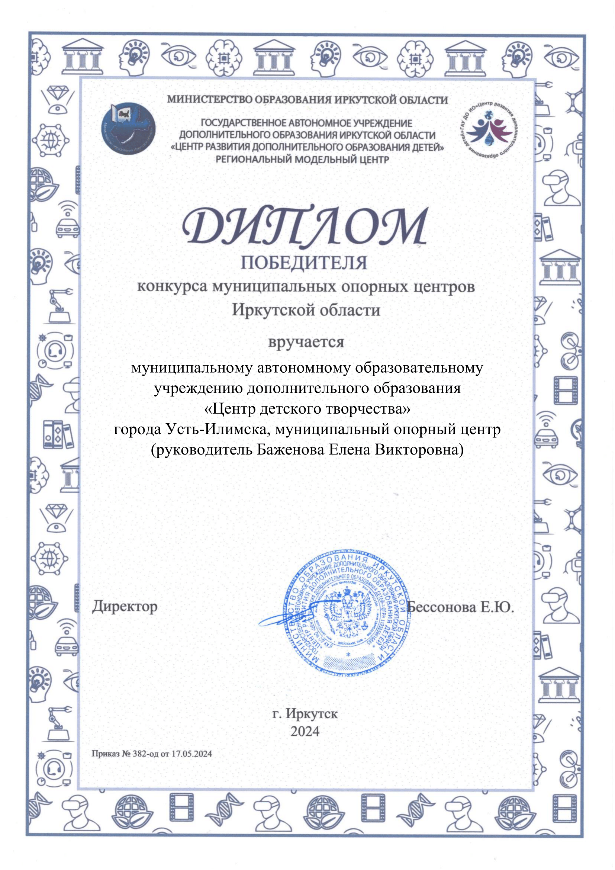
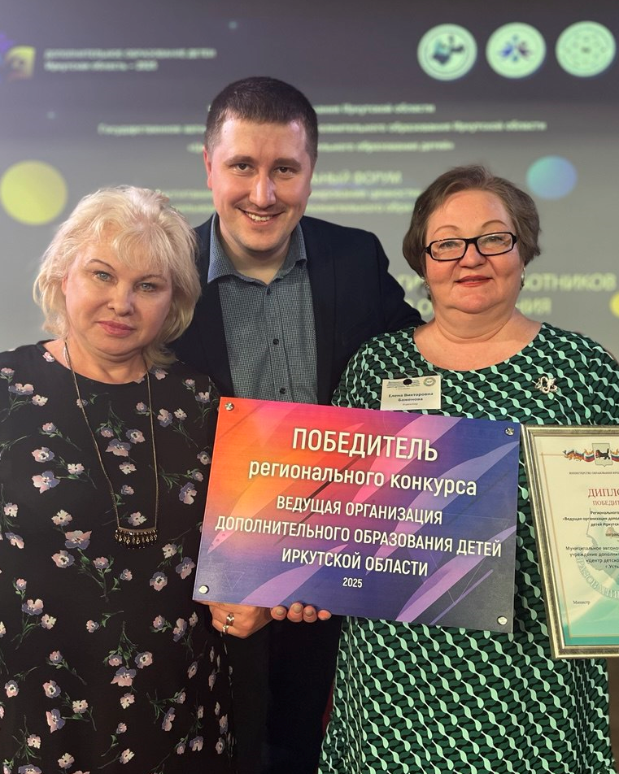
Эффективность проектного управления
2024
2025
Региональный конкурс
Муниципальных опорных
центров
Региональный конкурс
«Ведущая организация
дополнительного образования
детей Иркутской области»

Slide 12
Не работа, а миссия.
Не работу работаем,
а ответственно делаем
то, во что верим!

